Slide 1
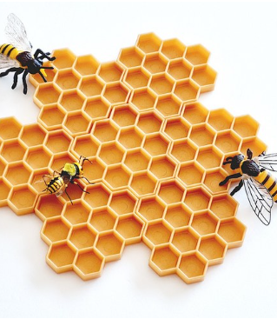
백묵병 데이터 분석
조원: 김윤호, 이원준, 황은결

Slide 2
목차.
프로젝트 개요
백묵병이란 무엇인가?
국내 백묵병 증가률
백묵병의 계절별 유병률과 주요 원인
연구 목적
데이터 소개
데이터 수집 및 준비
음성 양성 데이터 분포
RGB를 사용한 다양한 데이터 분석(빨강, 초록, 파랑)
RGB를 사용한 다양한 데이터 분석(하양, 검정색, 회색 )
향후 추가 연구
감염 경로
지역별 백묵병 감염률
감염 단계

Slide 3
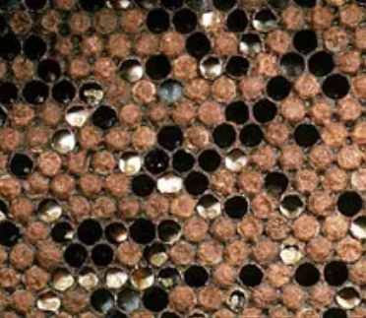
백묵병
백묵병(Chalkbrood)은 꿀벌 유충에 발생하는 진균성 질병으로, 병원균인 Ascosphaera apis에 감염된 유충이 특징적인 색상 변화를 겪게 된다. 이 과정은 병원균의 균사와 포자의 성장 단계에 따라 달라지며, 감염 초기에는 유충이 하얀색을 띠다가 감염이 진행될수록 검은색으로 변하게 된다.

Slide 4
감염경로:수직 전파 & 수평 전파
수직 전파
연구에 따르면 여왕벌과 수벌의 생식 조직에서 SBV 감염을 확인
여왕벌의 난소와 난자가 감염됨
여왕벌로 부터 후손에게 수직적으로 전파됨.
수평 전파
SBV 입자는 꽃가루, 꿀, 죽은 유충에서도 발견
음식 매개 감염과 같은 직접적인 수평 전파
최대 4주 동안 전염성 유지 가능

Slide 5
감염 단계
초기 감염 단계 (침투 및 초기 성장)
병원균 Ascosphaera apis가 유충 내부로 침투하여 초기 감염 발생
균사가 유충의 세포 내로 퍼져 영양분을 흡수하면서 증식
감염된 유충은 하얀색 또는 회색의 균사로 덮이며, 유충이 딱딱하게 굳기 시작
균사 확산 단계 (하얀색 단계)
병원균의 균사가 계속해서 유충 표면을 덮으며 빠르게 확산
유충 전체가 균사로 덮이면서 하얀색으로 변함
유충의 세포와 조직이 파괴되며 생명 활동이 멈춤
포자 형성 단계 (검은색 단계)
균사가 충분히 성장하고 환경이 적합해지면 번식을 위한 포자가 생성
균사 끝부분에 검은색 포자가 형성되면서 유충의 색이 하얀색에서 검은색으로 변함
포자는 두꺼운 벽으로 보호되어 있으며, 환경에 강한 내성을 지녀 새로운 감염원을 형성
감염 확산 단계
감염된 유충에서 떨어져 나온 포자는 주변으로 퍼지며 다른 유충에 감염을 일으킴
포자의 감염력은 몇 주 동안 유지되며, 먹이 등을 통해 수평 전파가 이루어짐
감염된 벌집의 다른 유충들에게도 전염될 가능성이 커짐
참고 문헌:
이혜민, 이도부, 한상훈, 남성희, 임윤규, 윤병수. Real-Time PCR을 이용한 백묵병 원인균 Ascosphaera apis의 신속 검출. 경기도 자연과학부, 농촌진흥청 농업과학기술원, 제주대학교 수의학과, 2008.

Slide 6
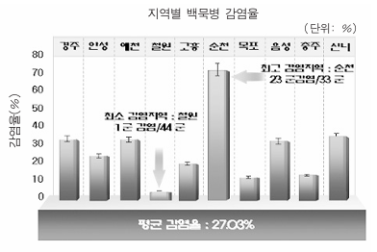
지역별 백묵병 감염률
참고 문헌:
최용수, 이명렬, 이만영, 이광길. "국내 꿀벌에서의 바이러스 진단 및 질병 발생 현황 조사." 한국양봉학회지, 제23권 제2호, 2008, pp. 153-159.

Slide 7
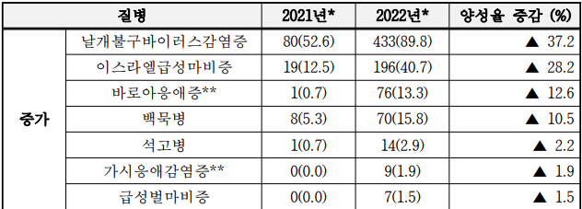
국내 2022년 백묵병 증가률
참고 문헌:
농림축산검역본부. 2022년 꿀벌질병 진단실적 보고, 2023.

Slide 8
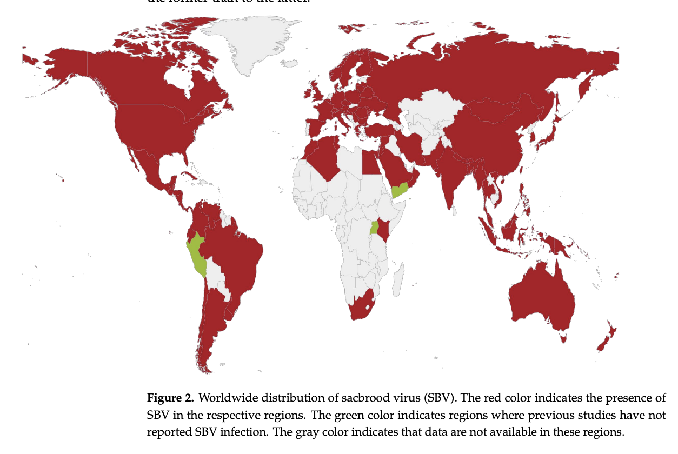
백묵병의 계절별 유병률과 주요 원인
SBV 감염률은 “계절적”인 요인이 크게 작용하여, 서양 꿀벌, 동양 꿀벌 모두 봄철에 감염률이 최고조에 달하는 것으로 확인하였다.
봄철에 풍부한 꽃가루와 꿀이 공급되어 감염에 취약한 유충의 수가 증가 봄철의 빈번한 기온 변동 이 원인인 것으로 보인다.
서양 꿀벌에 비해 동양 꿀벌에서의 SBV 감염률이 높게 나타났다.
참고 문헌:
Wei, R., Cao, L., Feng, Y., Chen, Y., Chen, G., & Zheng, H. (2022). Sacbrood Virus: A Growing Threat to Honeybees and Wild Pollinators. Viruses, 14(9), 1871. https://doi.org/10.3390/v14091871

Slide 9
연구 목적
백묵병(Chalkbrood)은 꿀벌 유충에 발생하는 진균성 질병으로, 꿀벌 생태계와 양봉 산업에 심각한 영향을 미치고 있다. 특히, 백묵병에 감염된 유충은 하얀색에서 검은색으로 변색되며, 이는 병원균의 성장 단계와 밀접한 관련이 있다.
본 연구의 목적은 백묵병의 발생 원인과 특성을 파악하고, 이를 데이터 분석을 통해 체계적으로 이해함으로써 양봉 농가에 실질적인 정보를 제공하는 것이다. 이를 통해 백묵병의 전파를 사전에 방지하고, 꿀벌의 건강한 생태 유지에 기여하고 싶다.

Slide 10

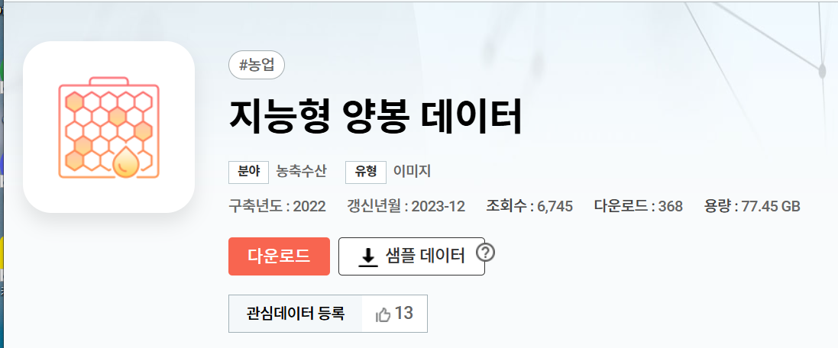
데이터 소개
Ai-Hub 지능형 양봉 데이터

Slide 11
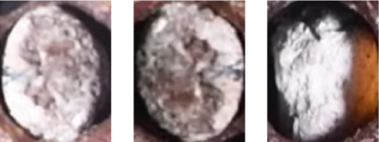
데이터 수집 및 준비
백묵병 감염 유충의 색상 변화를 분석하기 위해 다양한 RGB 데이터를 수집했다.
다양한 색상 요소로 색의 삼원색 빨강색, 초록색, 파랑색 실제 백묵병 관련 색 검정색, 회색, 하얀색을 가진 RGB를 활용하여, 다양한 색상 비율을 구체적으로 분석할 수 있도록 데이터를 정리하였다.
백묵병 감염 단계 이미지

Slide 12
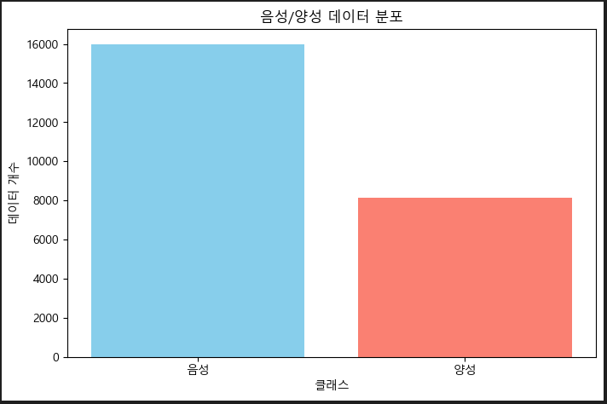
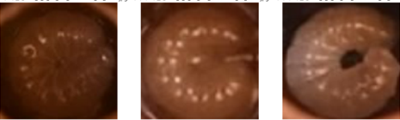

음성 양성 데이터 분포
음성 양성 데이터 분포표
데이터 분포표 사용 이미지
정상(음성) 유충 이미지
백묵병(양성) 유충 이미지

Slide 13
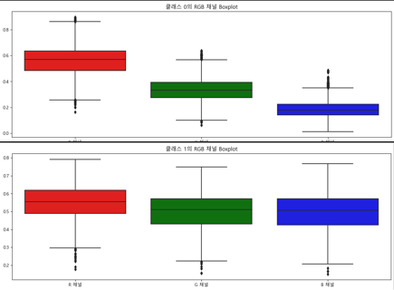
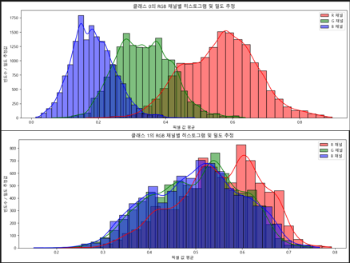
RGB를 사용한 다양한 데이터 분석(빨강, 초록, 파랑)
클래스 0(음성)의 RGB Boxplot
클래스 1(양성)의 RGB 히스토그램 및 밀도표

Slide 14
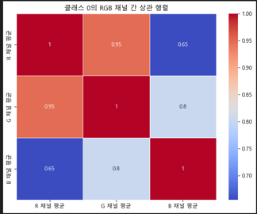
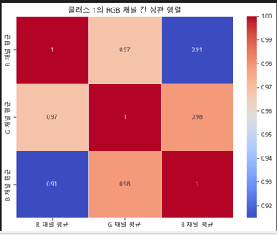
RGB를 사용한 다양한 데이터 분석(빨강, 초록, 파랑)
클래스 0(음성)의 RGB 채널 간 상관 행렬
클래스 1(양성)의 RGB 채널 간 상관 행렬

Slide 15
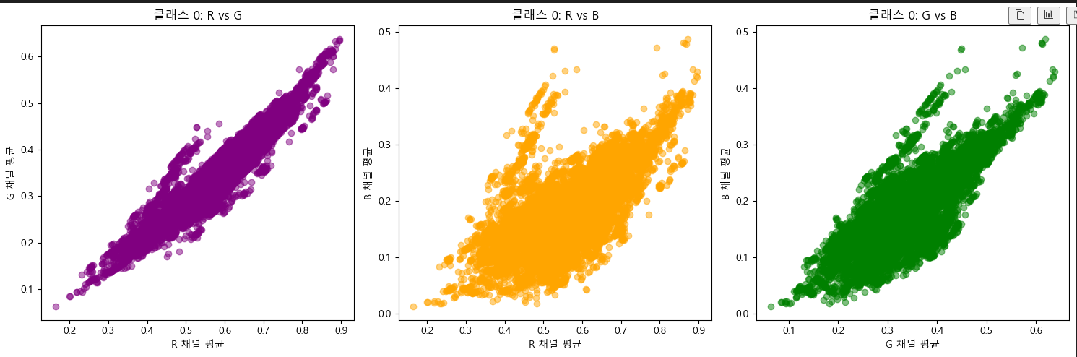
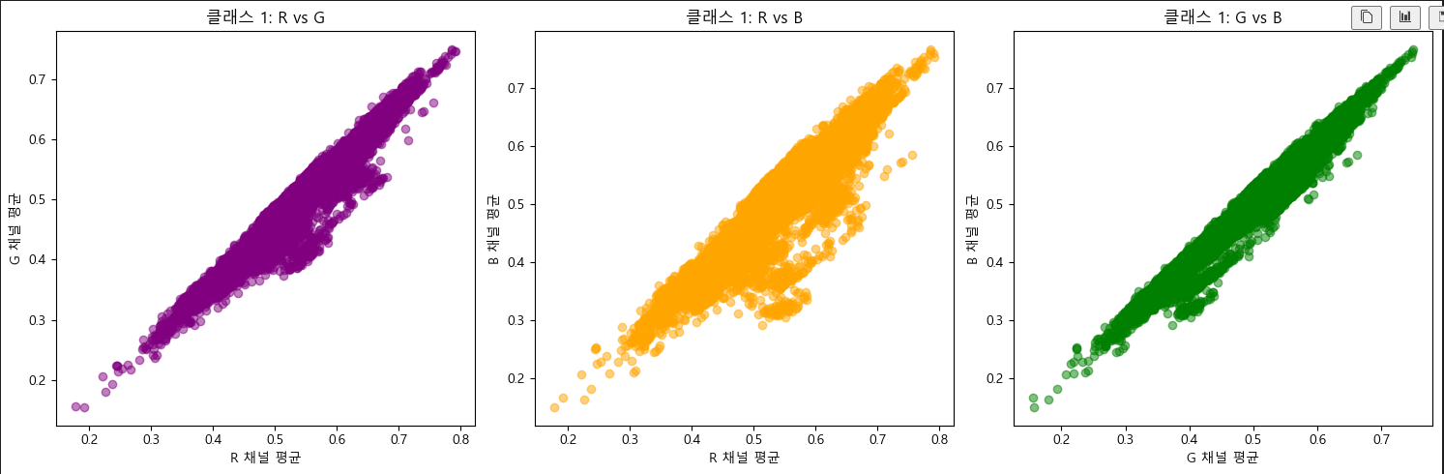
RGB를 사용한 다양한 데이터 분석(빨강, 초록, 파랑)
클래스 0(음성)의 RGB 색깔 별 관계표
클래스 1(양성)의 RGB 색깔 별 관계표

Slide 16
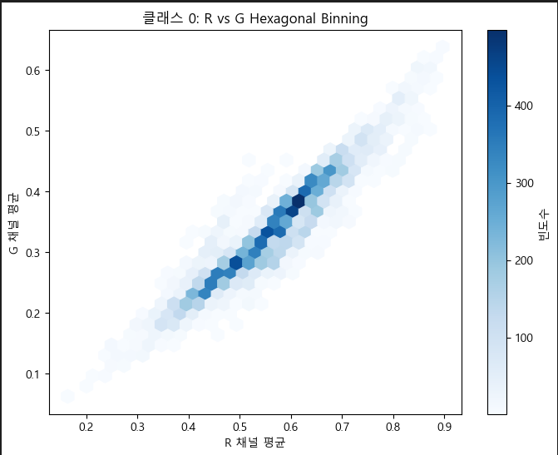
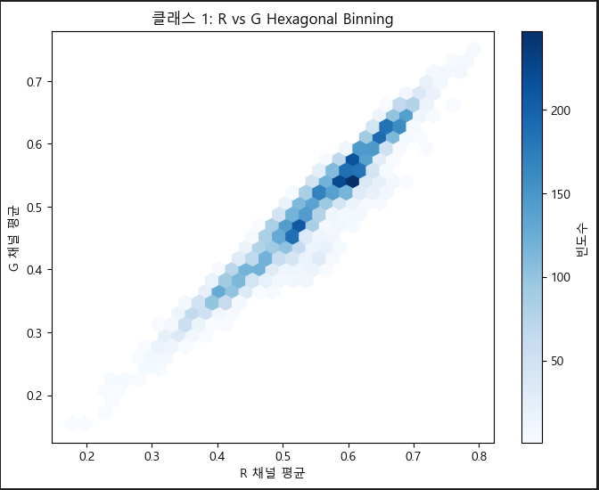
RGB를 사용한 다양한 데이터 분석(빨강, 초록, 파랑)
클래스 0(음성)의 RGB 빨강, 초록 Hexagonal binning표
클래스 1(양성)의 RGB 빨강, 초록 Hexagonal binning표

Slide 17
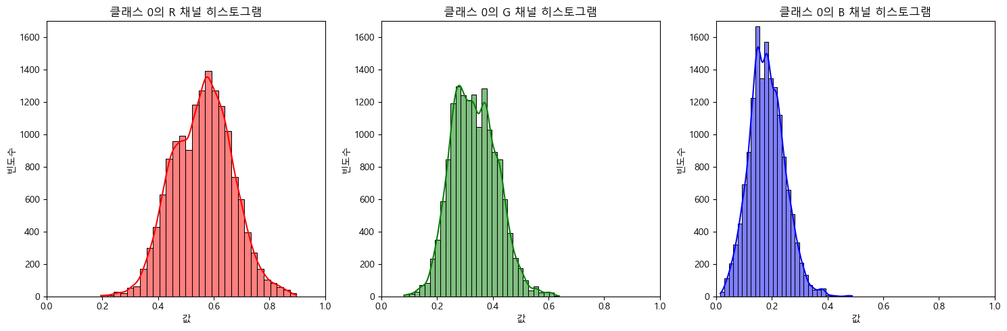
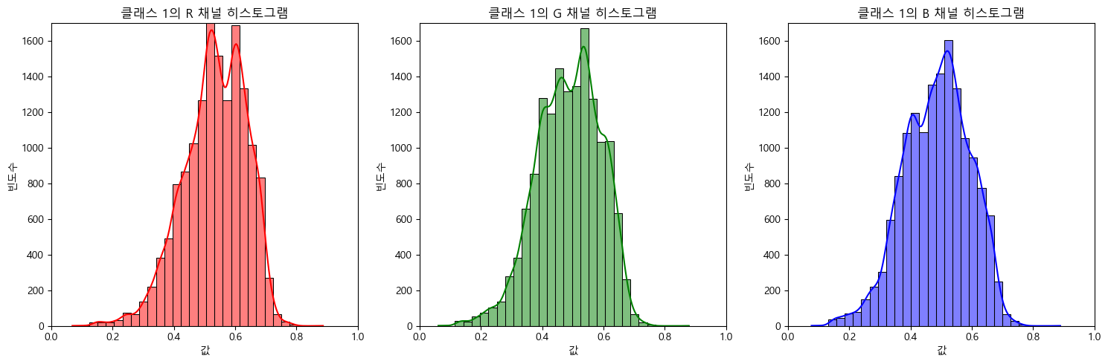
RGB를 사용한 다양한 데이터 분석(빨강, 초록, 파랑)
클래스 0(음성)의 채널 히스토그램
클래스 1(양성)의 채널 히스토그램

Slide 18
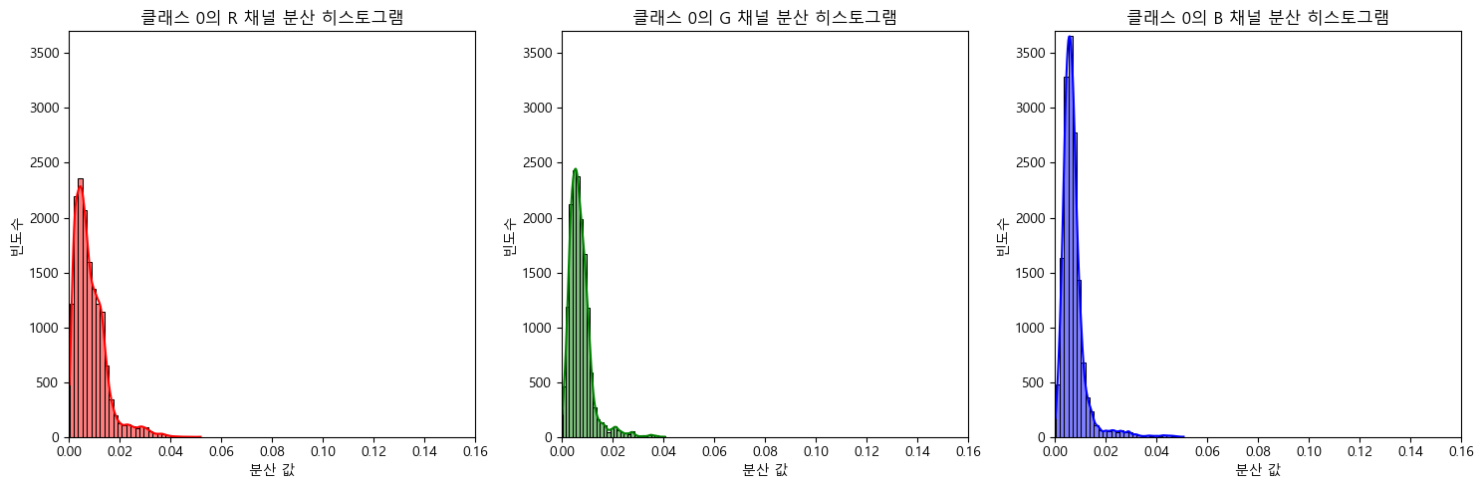
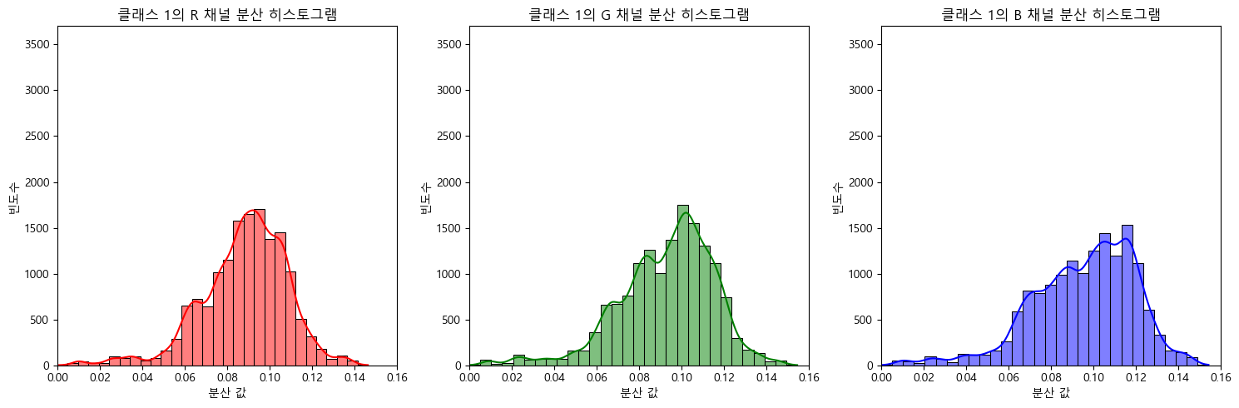
RGB를 사용한 다양한 데이터 분석(빨강, 초록, 파랑)
클래스 0(음성)의 채널 분산 히스토그램
클래스 1(양성)의 채널 분산 히스토그램

Slide 19
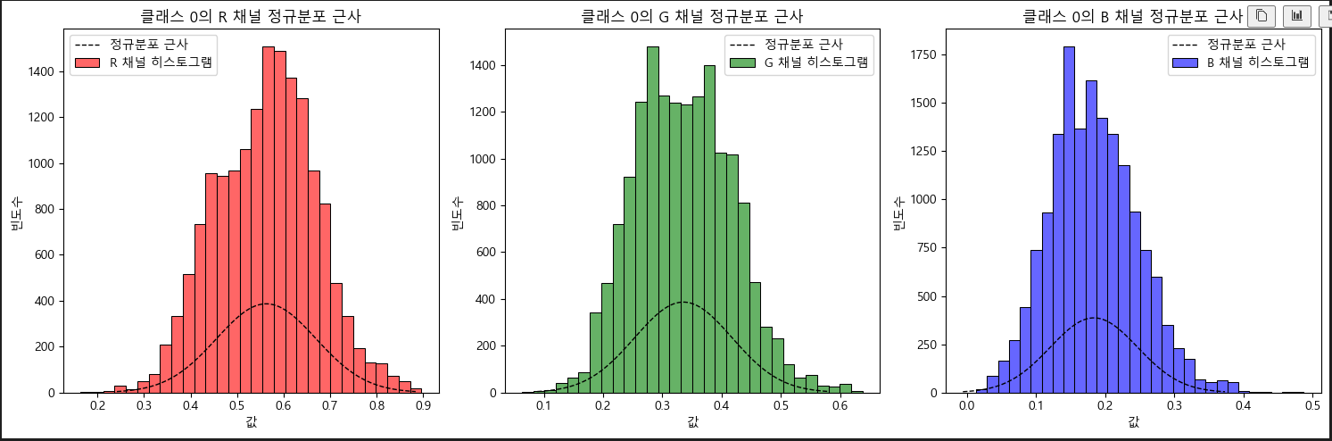
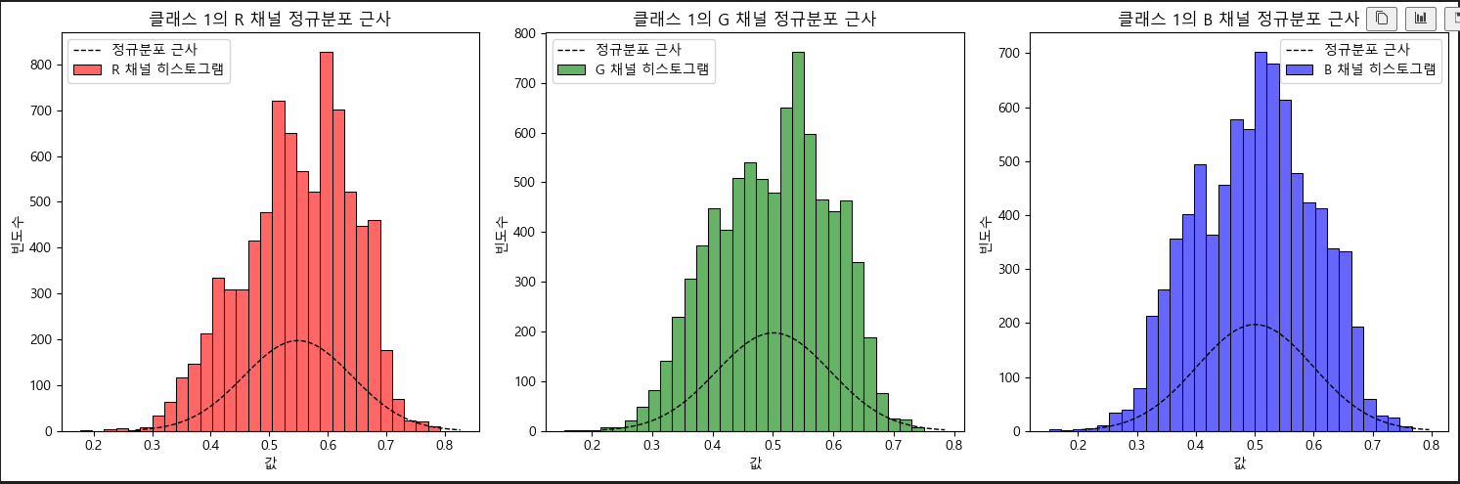
RGB를 사용한 다양한 데이터 분석(빨강, 초록, 파랑)
클래스 0(음성)의 정규분포표
클래스 1(양성)의 정규분포표

Slide 20
RGB를 사용한 다양한 데이터 분석(빨강, 초록, 파랑)
클래스 0(음성)의 정규분포표
클래스 1(양성)의 정규분포표

Slide 21
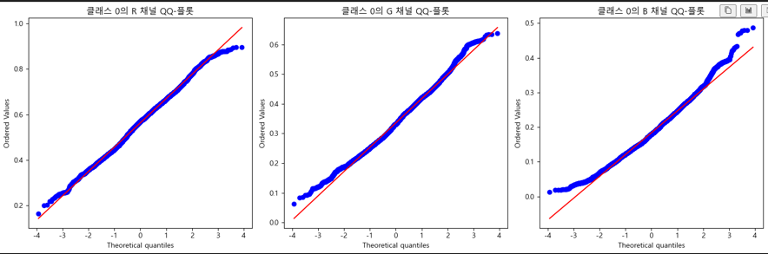
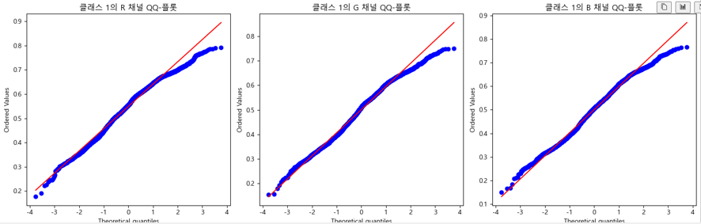
RGB를 사용한 다양한 데이터 분석(빨강, 초록, 파랑)
클래스 0(음성)의 QQ Plot
클래스 1(양성)의 QQ Plot

Slide 22
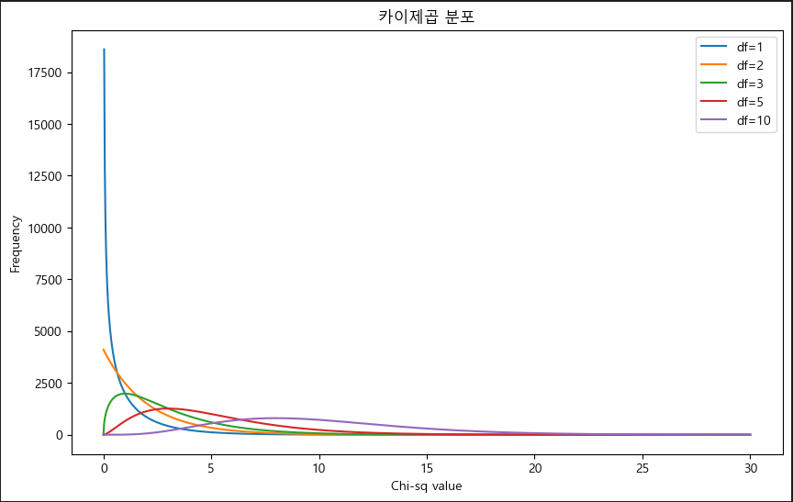
RGB를 사용한 다양한 데이터 분석(빨강, 초록, 파랑)
클래스 0(음성), 클래스 1(양성) 카이제곱 분포

Slide 23
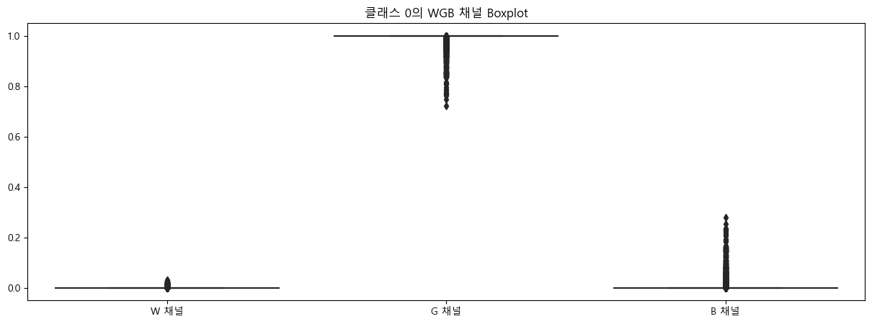
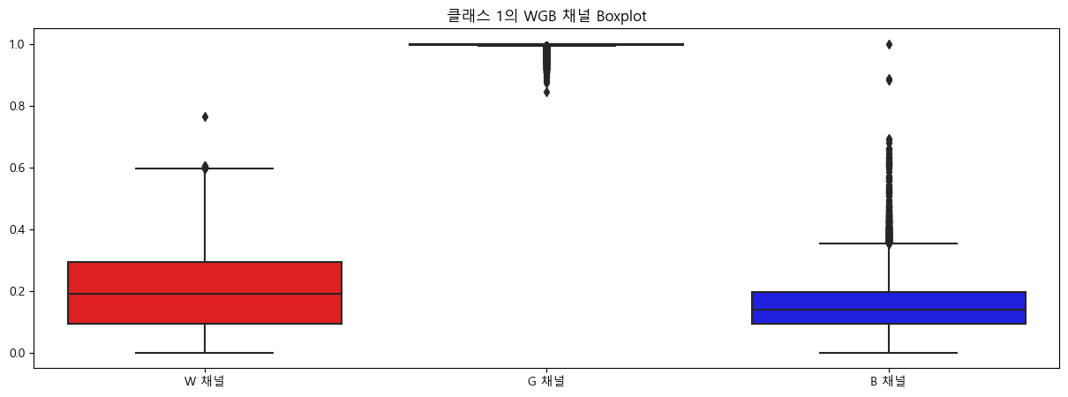
WGB를 사용한 다양한 데이터 분석(하양, 회색, 검정)

Slide 24
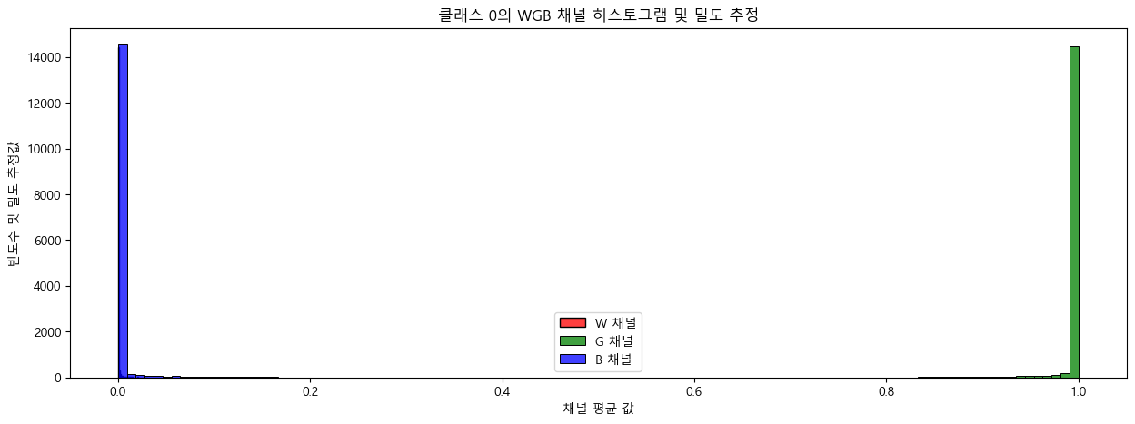
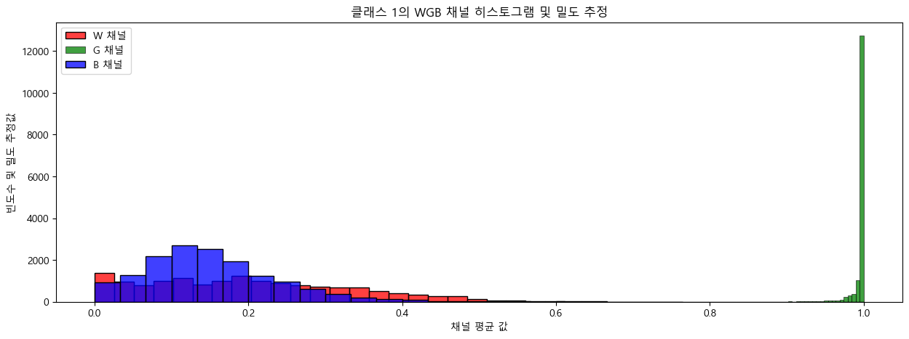
WGB를 사용한 다양한 데이터 분석(하양, 회색, 검정)

Slide 25
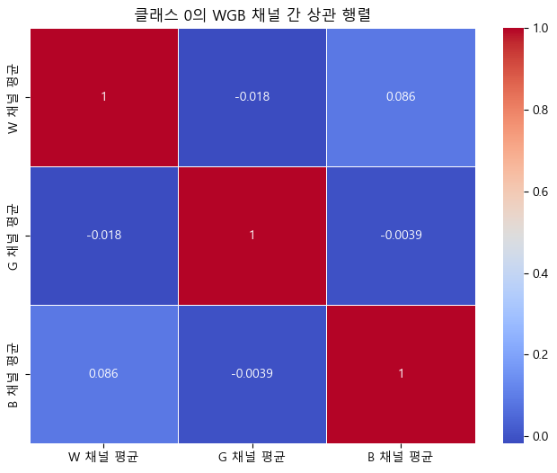
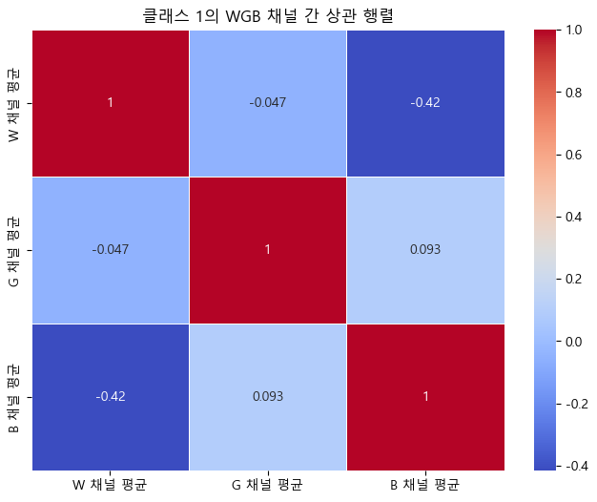
WGB를 사용한 다양한 데이터 분석(하양, 회색, 검정)

Slide 26
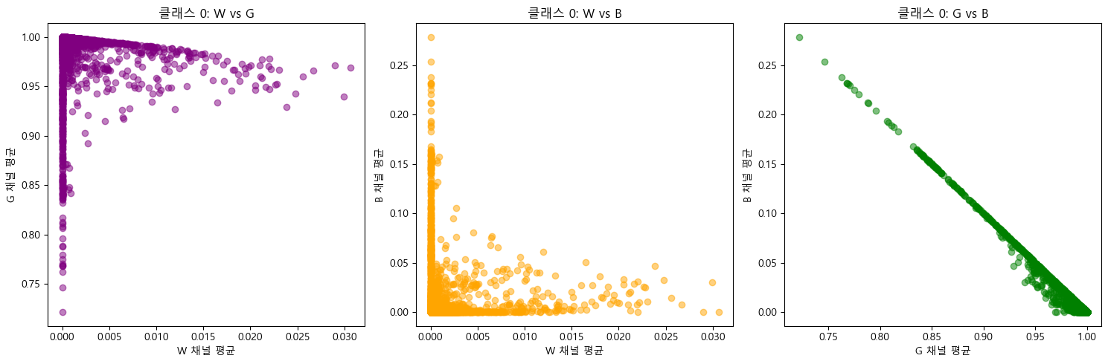
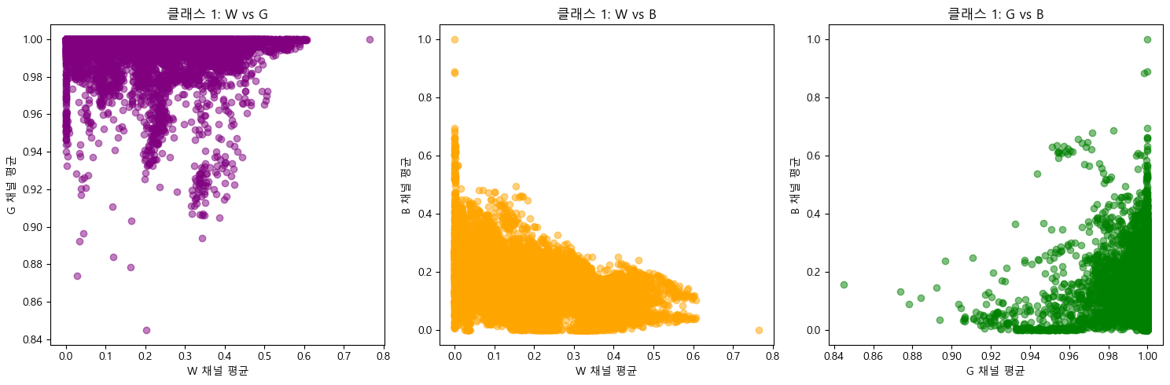
WGB를 사용한 다양한 데이터 분석(하양, 회색, 검정)

Slide 27
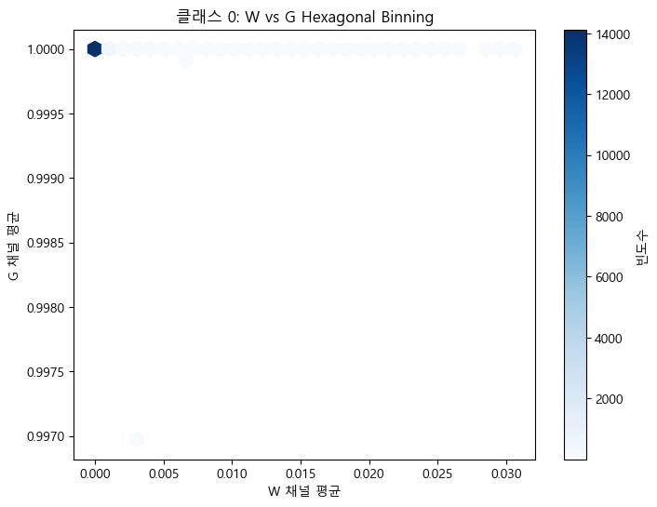
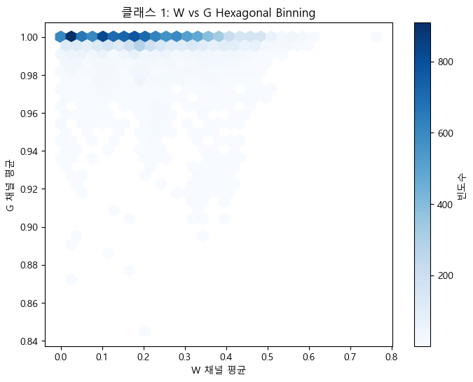
WGB를 사용한 다양한 데이터 분석(하양, 회색, 검정)

Slide 28
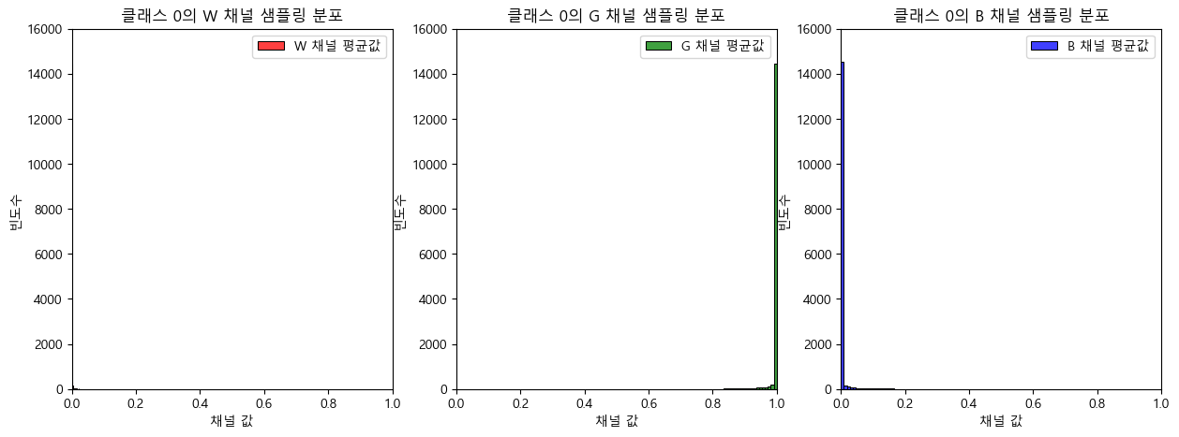
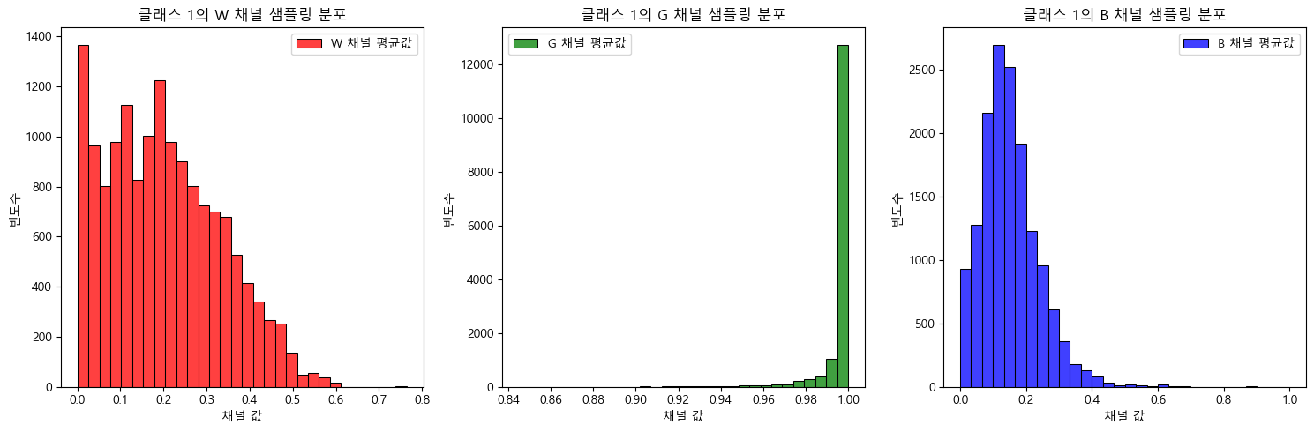
WGB를 사용한 다양한 데이터 분석(하양, 회색, 검정)

Slide 29
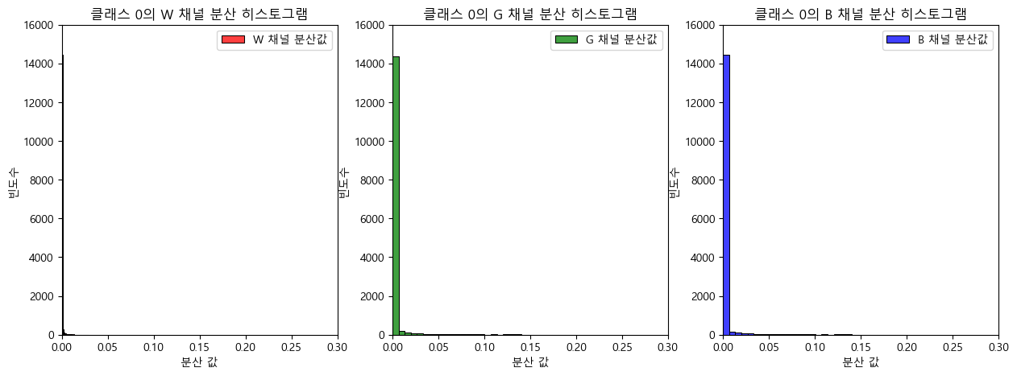
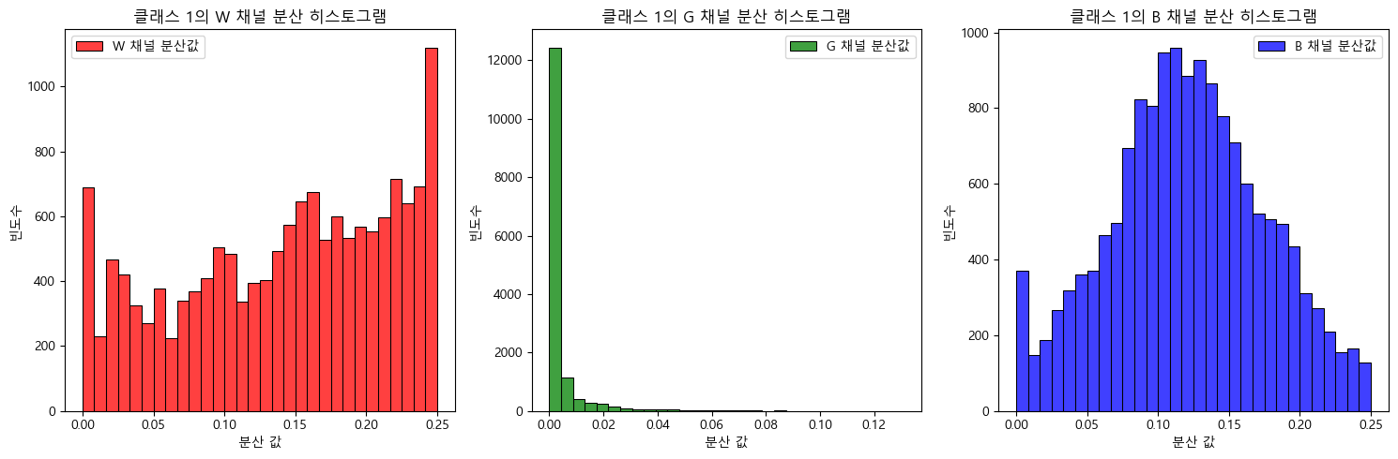
WGB를 사용한 다양한 데이터 분석(하양, 회색, 검정)

Slide 31
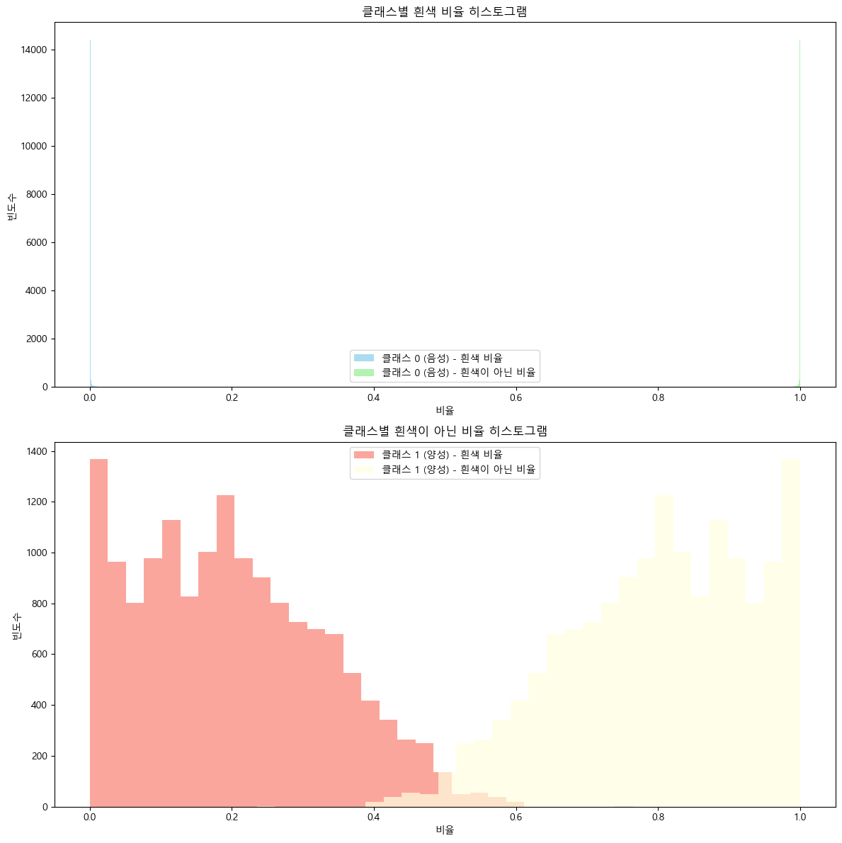
W, nonW 를 이용한 데이터 분석(Gray scale)

Slide 32
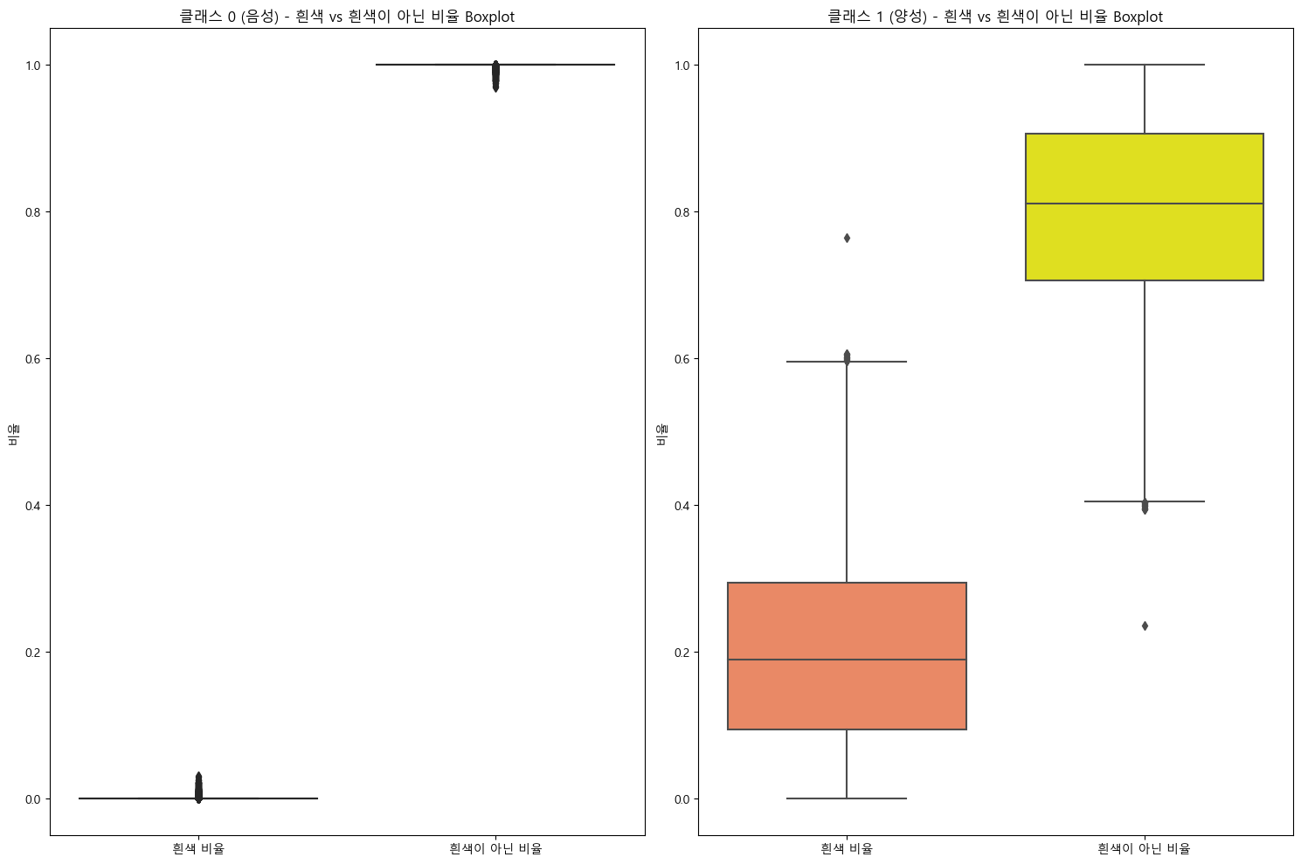
W, nonW 를 이용한 데이터 분석(Gray scale)

Slide 33
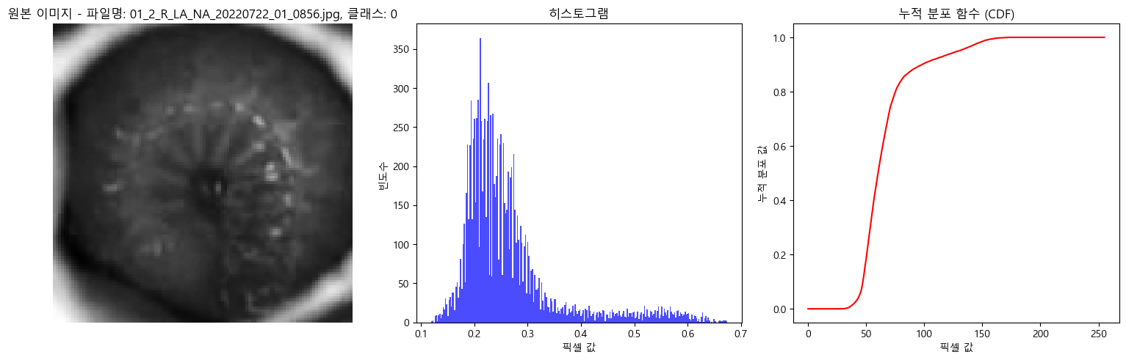
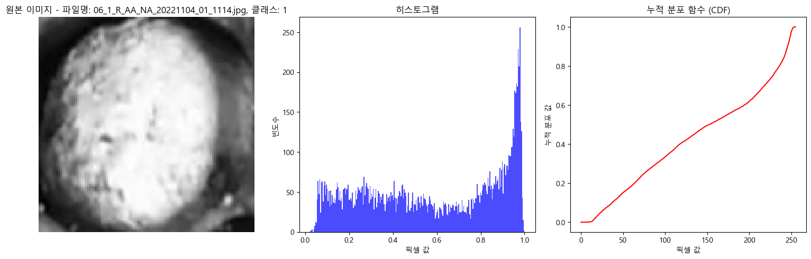
W, nonW 를 이용한 데이터 분석(Gray scale)
이미지 히스토그램화(단일 이미지 분석)

Slide 34
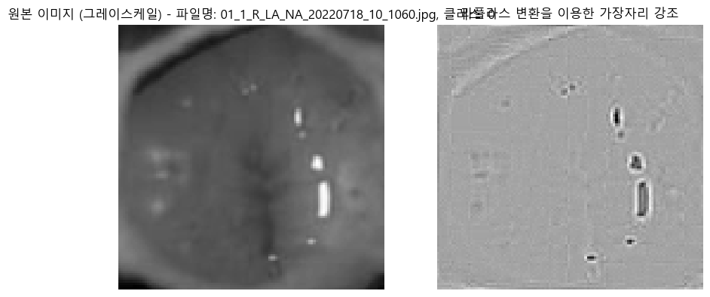
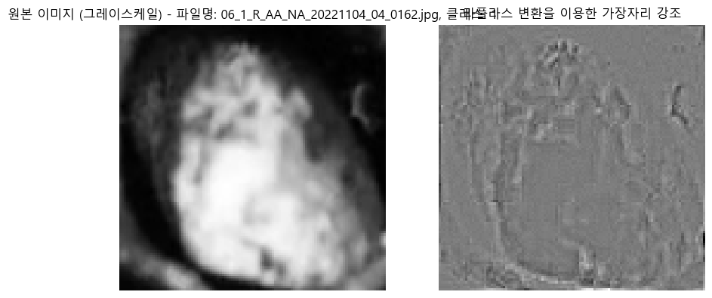
W, nonW 를 이용한 데이터 분석(Gray scale)
라플라스 변환을 이용한 가장자리 강조
클래스 0(음성)의 원본 이미지와 라플라스 변환 이미지
클래스 1(양성)의 원본 이미지와 라플라스 변환 이미지

Slide 35
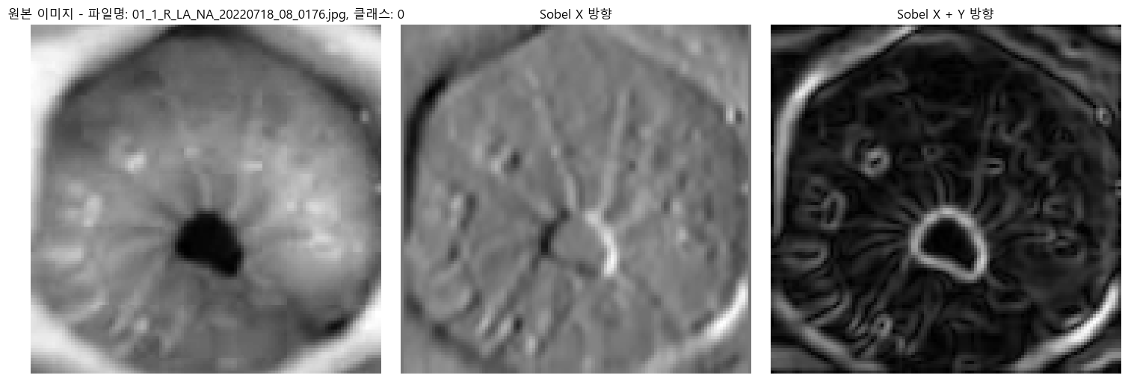
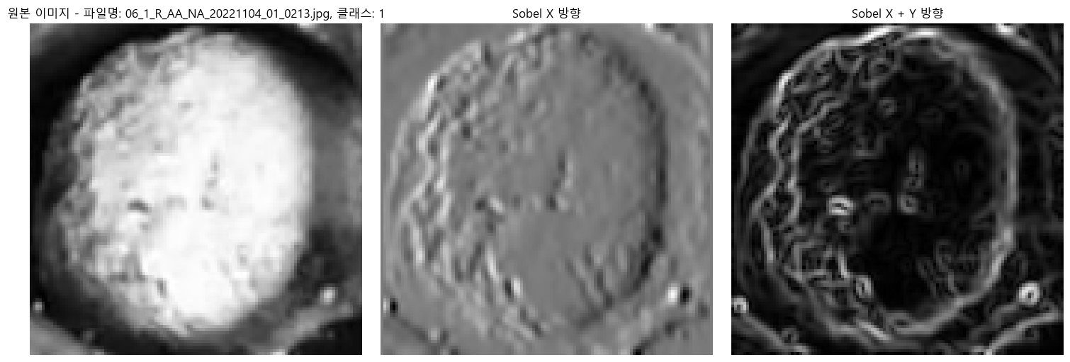
Sobel filtter를 이용한 이미지 형태 추출
원본, sobel x,sobel xy

Slide 36
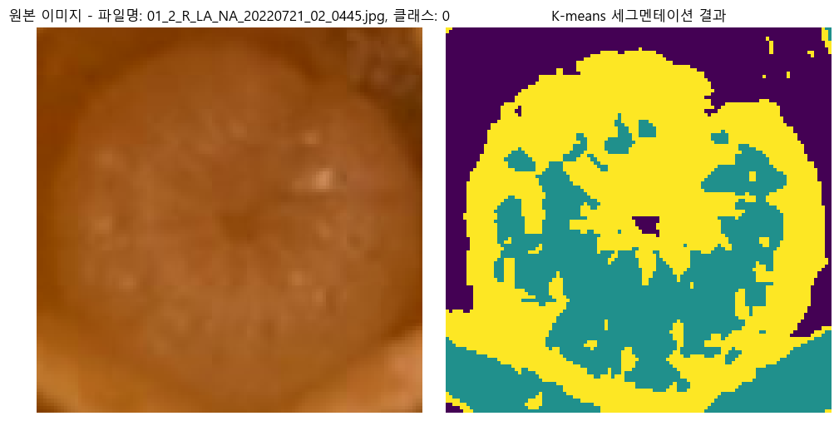
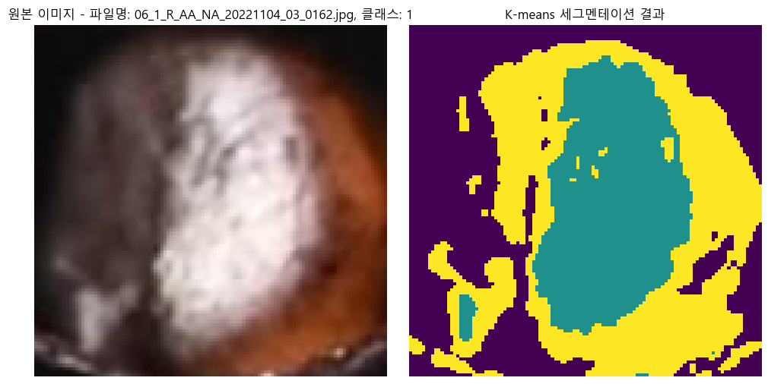
K-Nearest Neighbor fitter

Slide 37


W, nonW 를 이용한 데이터 분석(Gray scale)
푸리에 변환을 이용한 공간 빈도 분석
클래스 0(음성)의 원본 이미지와 푸리에 변환 이미지
클래스 1(양성)의 원본 이미지와 푸리에 변환 이미지

Slide 38


W, nonW 를 이용한 데이터 분석(Gray scale)
모폴로지 열림 연산을 이용한 노이즈 제거
클래스 0(음성)의 원본 이미지와 모폴리지 연산 결과 이미지
클래스 1(양성)의 원본 이미지와 모폴리지 연산 결과 이미지

Slide 39


Gabor fitter를 사용한 이미지 처리
Gabor filter를 적용한 클래스 0(음성) 이미지 왼쪽에서 부터 주파수 영역은 0.1,0.3,0.5 이다
Gabor filter를 적용한 클래스 1(양성) 이미지 왼쪽에서 부터 주파수 영역은 0.1,0.3,0.5 이다
Notes:
특정 주파수 대역에 대해 분석을 하는건데

Slide 40


경계선 분석

Slide 41

클래스 0(음성)에서의 텍스처 분석
Contrasts: 텍스처 내에서 픽셀 값의 변화 정도
Homogeneity: 텍스처가 얼마나 일관되게 분포하는지 정도 Dissimilarity: 픽셀 값의 비슷하지 않음 정도
Energy:텍스처의 상호관계 정도
Correlation: 두 픽셀이 얼마나 상관관계를 가지는지에 대한 정보

Slide 42


Slide 43


HSL 히스토그램화(단일 이미지)
클래스 0(음성) HSL
클래스 1(양성) HSL

